Slide 1
স্বাগতম

Slide 2
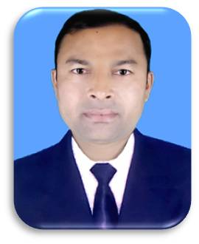
অরবিন্দ বিশ্বাস
সহকারী শিক্ষক
পার পলিতা পি,পি,এন,সি মাধ্যমিক বিদ্যালয়
মোবাইল-০১৭৪৩৯২৩২৩০
বিষয়ঃ বাংলাদেশের ইতিহাস ও বিশ্বসভ্যতা
শ্রেণীঃ নবম-দশম
অধ্যায়ঃ তৃতীয়
পাঠঃ
তাং-

Slide 3
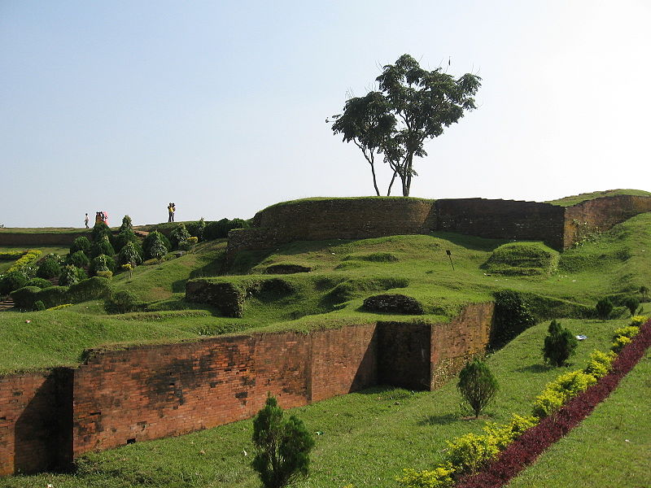
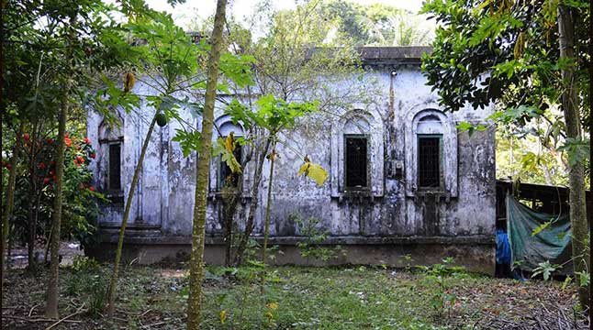
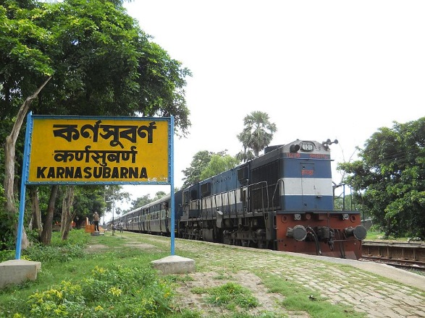
এসো আমরা কিছু ছবি দেখি...
চন্দ্রদ্বীপ
কর্ণসুবর্ণ
মহাস্থানগড়
গৌড় অধিপতি রাজা শশাংক

Slide 4
প্রাচীন বাংলার জনপদ

Slide 5
শিখনফল
মানচিত্রে প্রাচীন বাংলার জনপদ গুলোর বর্তমান অবস্থান চিহ্নিত ও বর্ণনা করতে পারব।
প্রাচীন বাংলার তথ্য অনুসন্ধানে জনপদ গুলোর গুরুত্ব ব্যাখ্যা করতে পারব।
প্রাচীন বাংলার ইতিহাস সম্পর্কে ধারনা লাভে জনপদ গুলোর গুরুত্ব জানতে আগ্রহী হব।

Slide 6
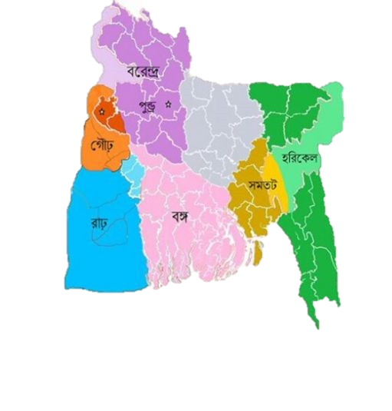
এসো আমরা একটি মানচিত্র দেখি...
বরেন্দ্র
বগুড়া,দিনাজপুর
পূন্ড্র
রংপুর, রাজশাহী
গৌঢ়
মুর্শিদাবাদ, মালদহ
বঙ্গ
ফরিদপুর, বাখেরগঞ্জ
সমতট
কুমিল্লা
সিলেট, চট্রগ্রাম
হরিকেল

Slide 7
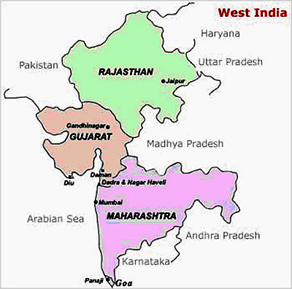
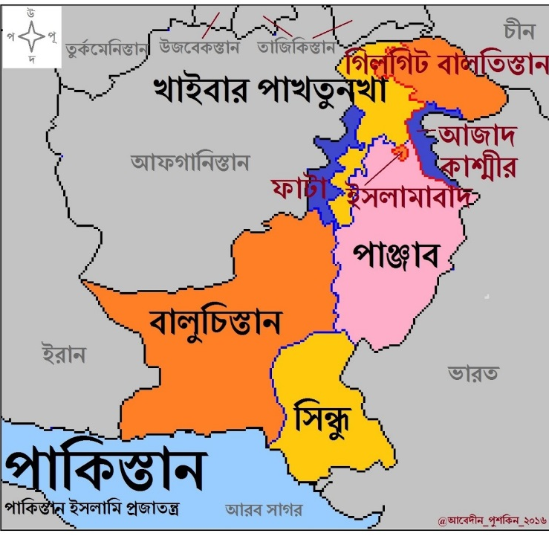
১৯৪৭ সালে বাংলা দুই ভাগে বিভক্ত
বাংলাদেশের উত্তরে রয়েছে বিশাল হিমালয় পর্বতমালা, দক্ষিনে বঙ্গোপসাগরের বিশাল নীল জলরাশি। দক্ষিন-পূর্বে মিয়ানমার ছাড়া সমগ্র দেশটির বাকি সীমারেখা ঘিরে রেখেছে ভারত।

Slide 8
একক কাজ
জনপদ
ছোট ছোট বিভক্ত অঞ্চলকে কী বলা হয়?
বাংলার বিভিন্ন অংশ তখন ছোট ছোট অঞ্চলে বিভক্ত ছিল। বাংলার এ অঞ্চল গুলোকে তখন সমষ্টিগত ভাবে নাম দেওয়া হয় জনপদ।

Slide 9
যুগের বিভাজন
খ্রিঃ পাঁচ শতক থেকে খ্রিঃ তেরো শতক পর্যন্ত সময়কালকে বাংলার ইতিহাসের প্রাচীন যুগ বলে মনে করেন।
খ্রিঃ পাঁচ শতক থেকে খ্রিঃ ছয় শতক পর্যন্ত সময়কালকে আদি ঐতিহাসিক যুগ বলে ধরা হয়।
খ্রিঃ সাত শতক থেকে তেরো শতক পর্যন্ত সময়কালকে প্রাক-মধ্যযুগ বলেও যুগ বিভাজন করে থাকেন।

Slide 10
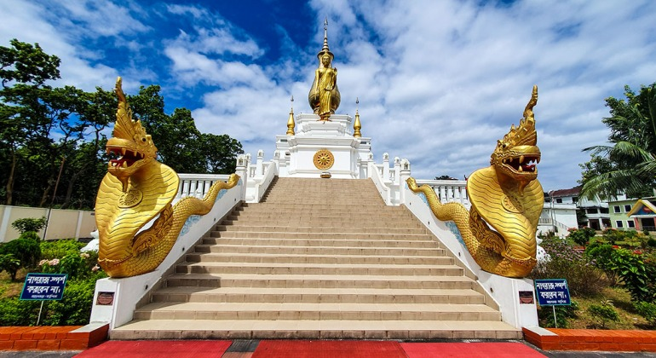
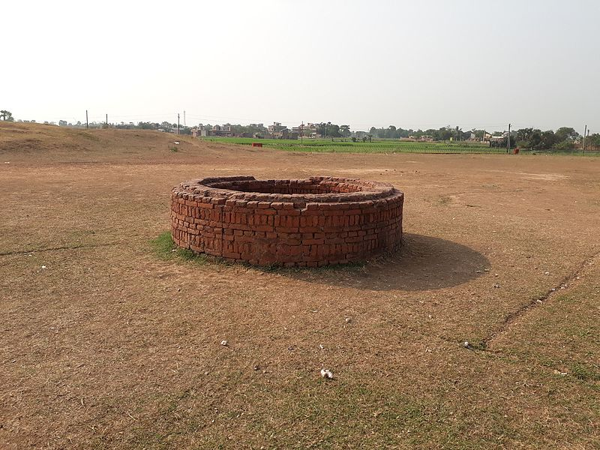
দলীয় কাজ
প্রাচীন বাংলা যে কোন চারটি জনপদের নাম ও সেগুলোর অবস্থানের একটি তালিকা তৈরী কর।

Slide 11
সংক্ষিপ্ত প্রশ্ন
০১
বরিশাল জেলার পূর্ব নাম কী?
০২
প্রাচীন জনপদ গৌড় কোথায় অবস্থিত?
চন্দ্রদ্বীপ
মুর্শিদাবাদ

Slide 12
বাড়ির কাজ
প্রাচীন বাংলার সবচেয়ে উন্নত জনপদের বর্ণনা লিখে আনবে।

Slide 13
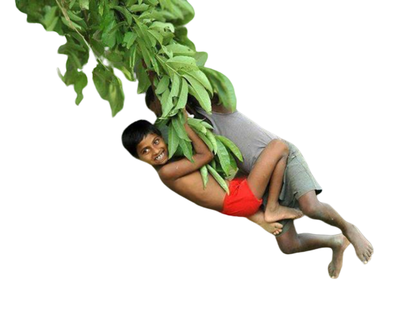
ধন্যবাদ

